Slide 1
IOS作业-实现简单的微博
姓名：郑翔
日期：2015年12月31日

Slide 2
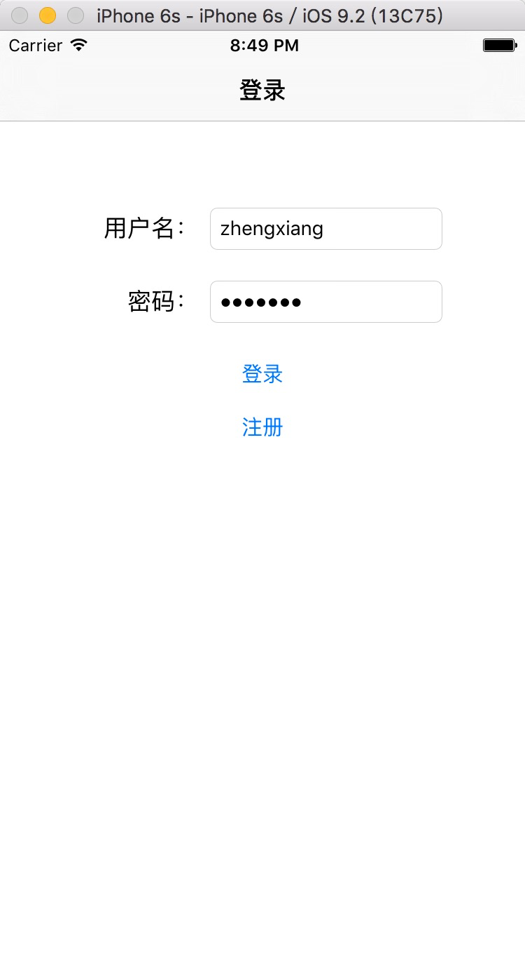
登录界面
点击登录将会跳转到微博首页，点击注册跳转到注册页面。登录成功后，会将登录用户的基本信息保存在AppDelegate中，方便之后使用。

Slide 3
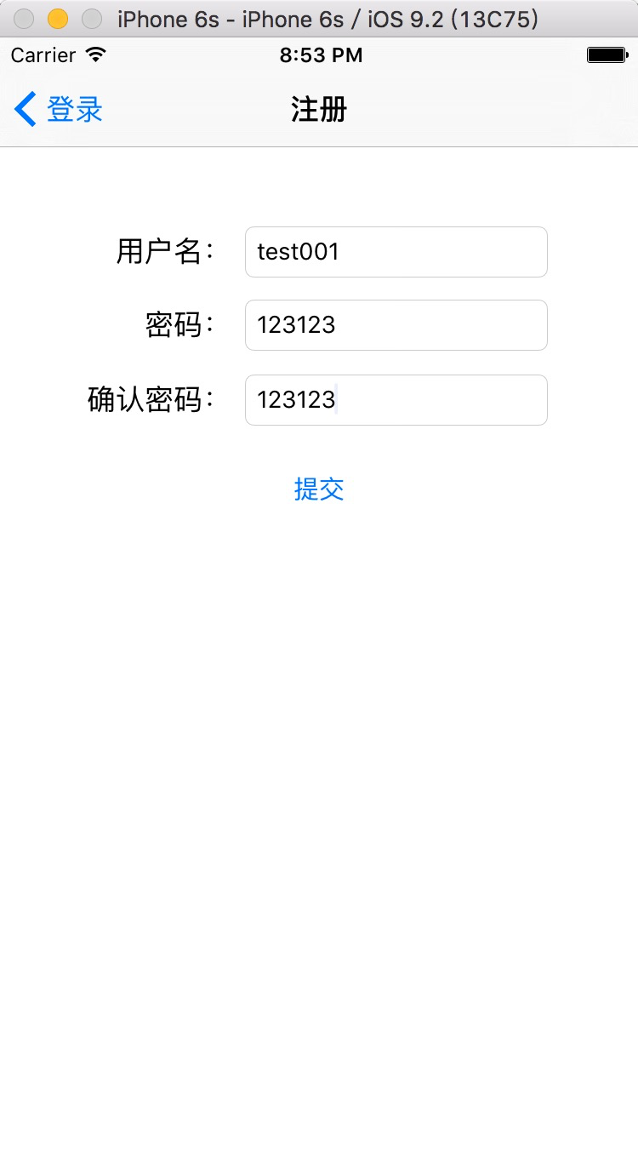
注册页面
点击登录返回登录页面，输入正确格式的用户名和密码，并点击提交，才会注册成功。否则会弹出提示。注册成功将会自动返回登录页面。

Slide 4
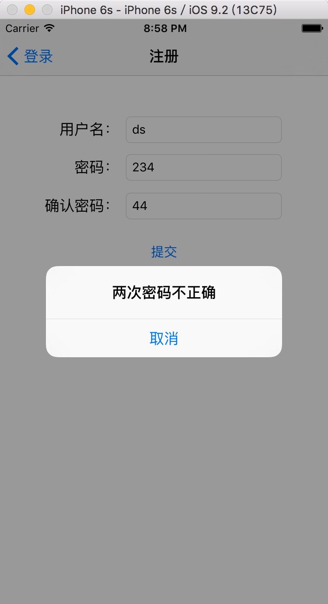
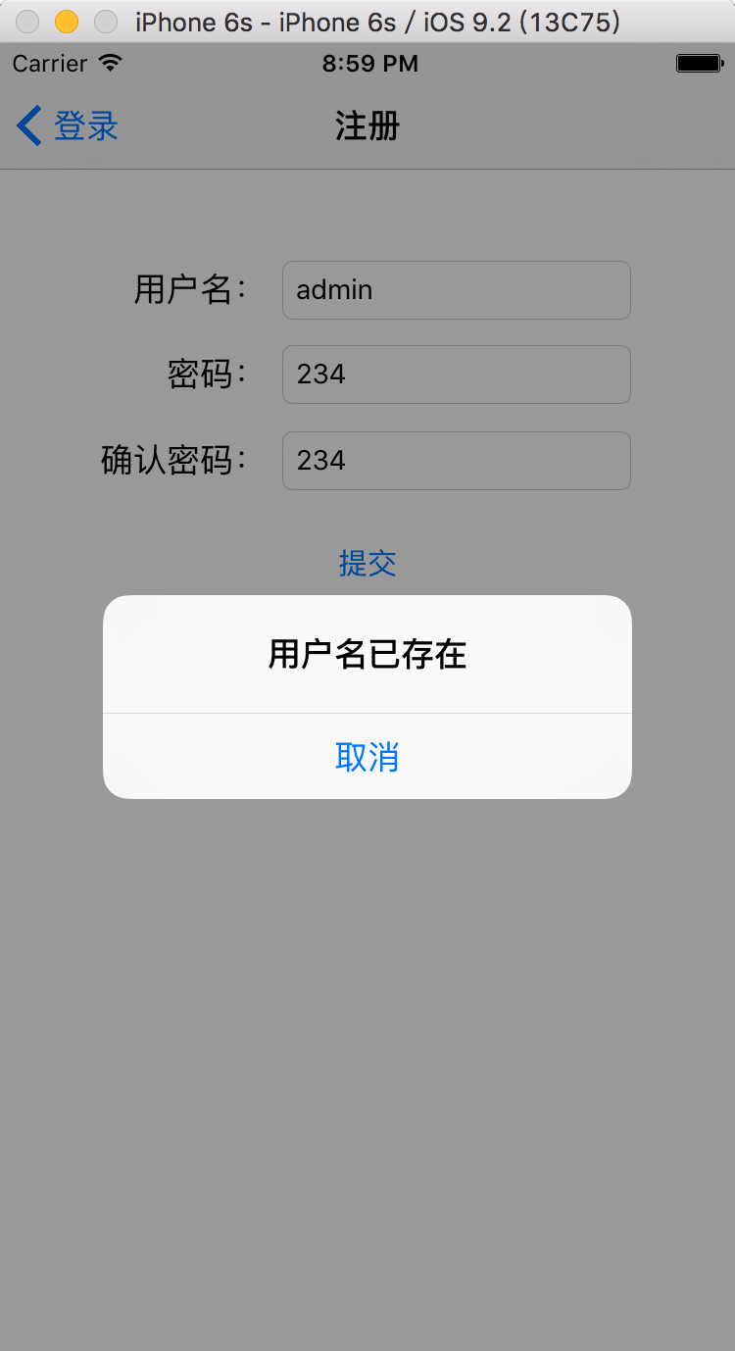
注册失败提示

Slide 5
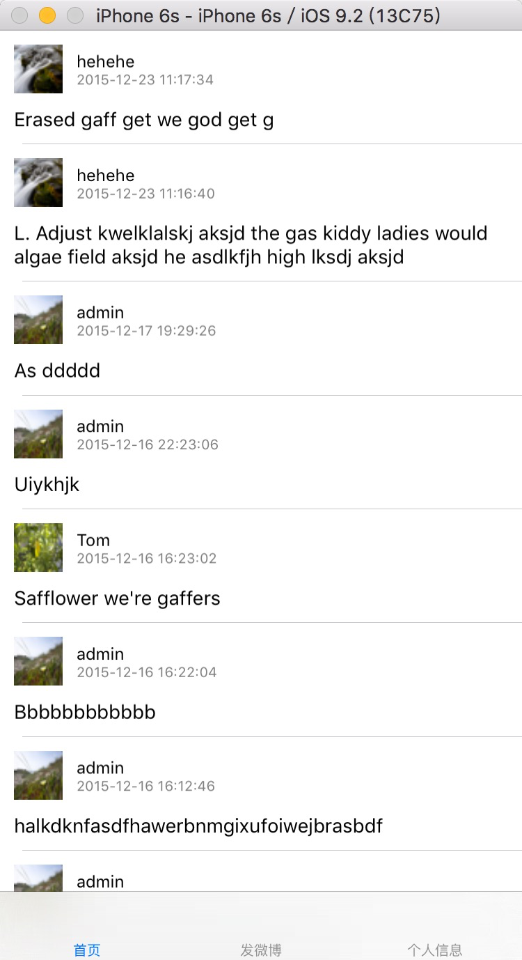
微博首页
如图所示，当加载tableViewController的时候会自动获取微博数据。

Slide 6
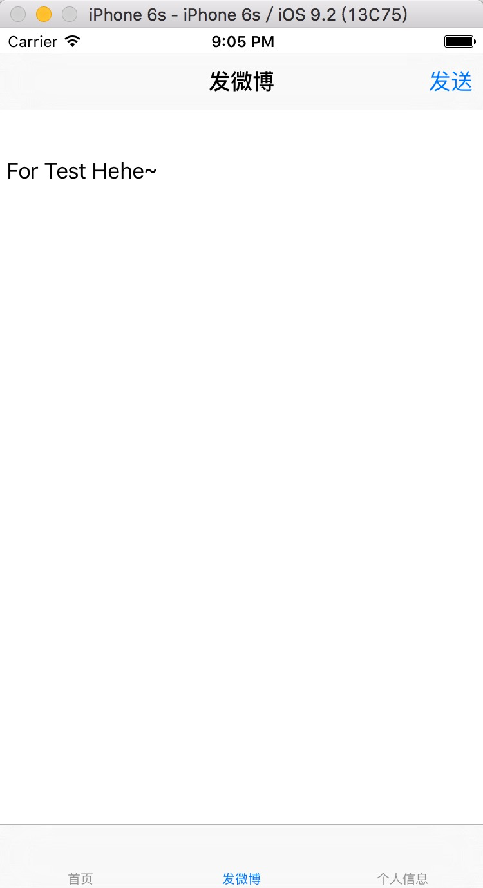
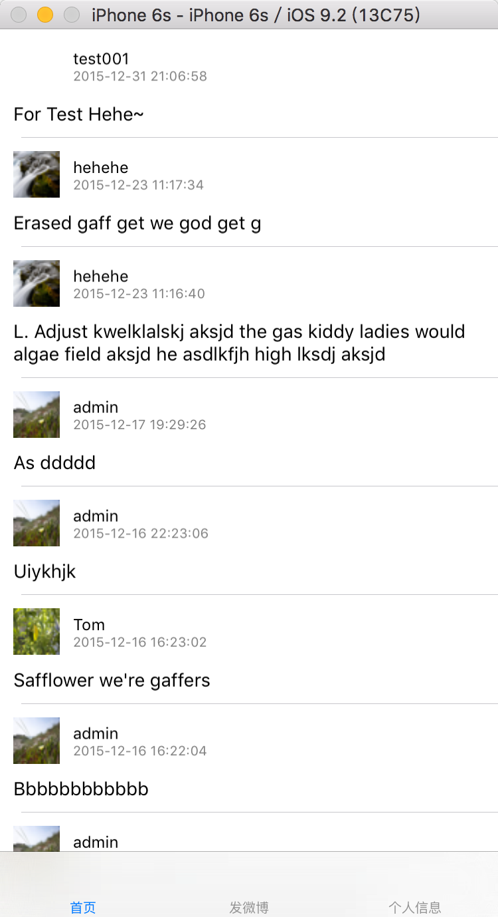
发微博界面
点击发送后，如果发送成功，会自动更新微博首页界面。

Slide 7
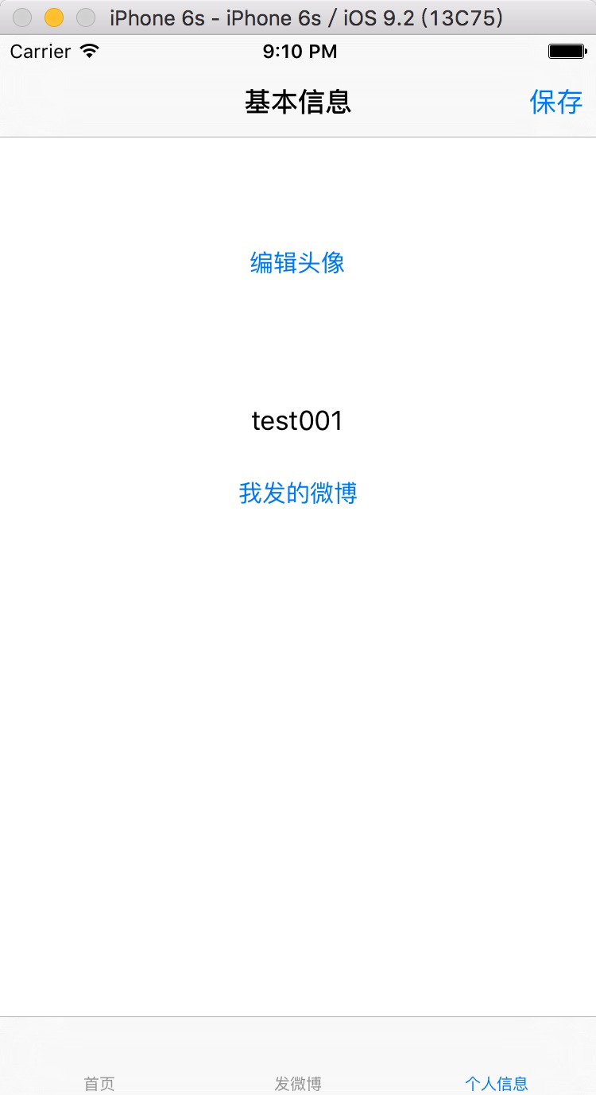
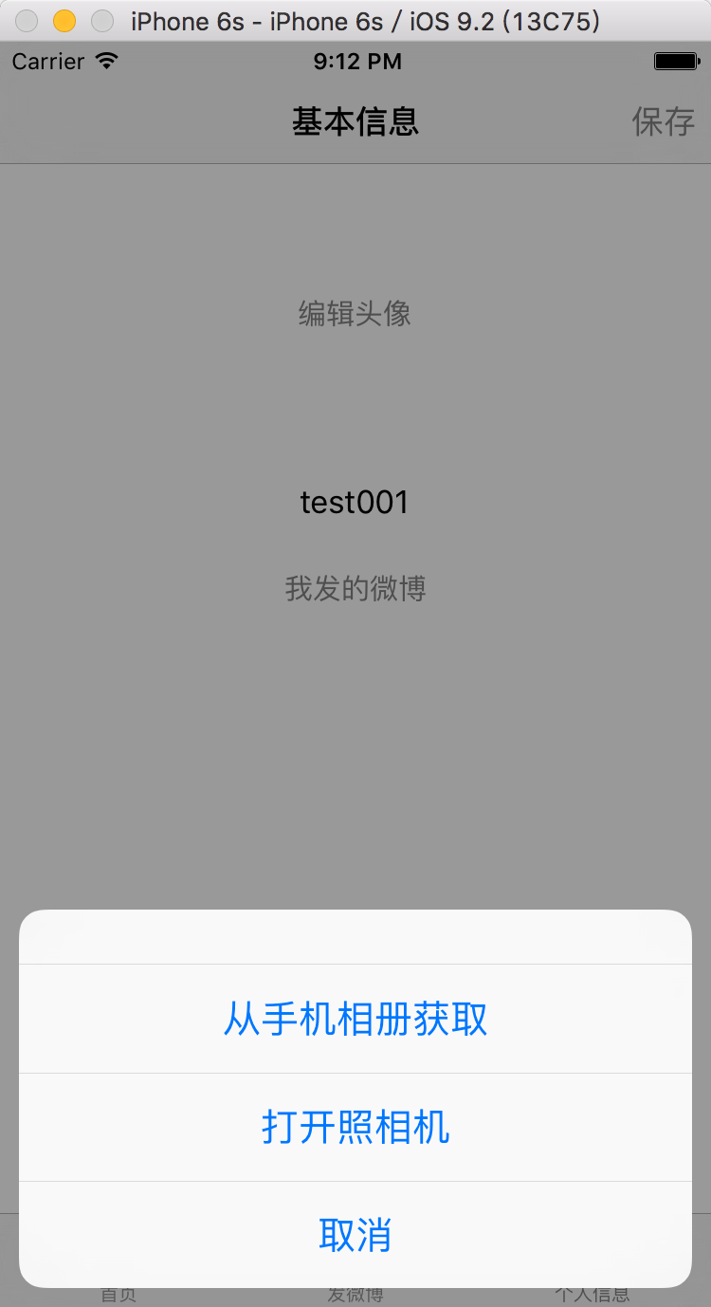
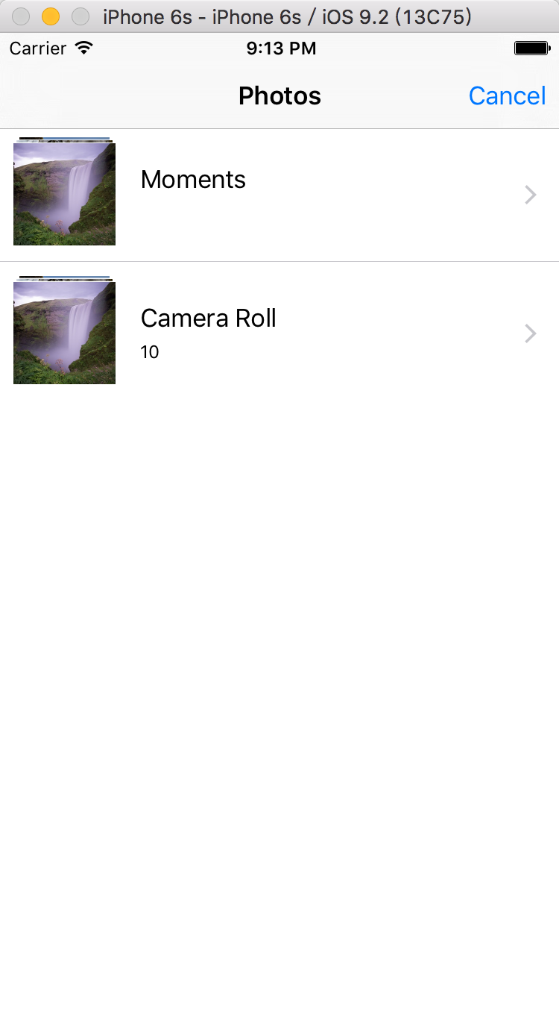
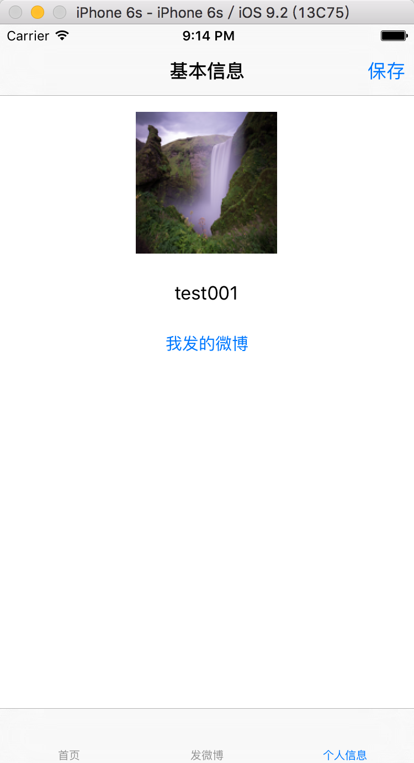
个人信息
如果用户没有上传头像，可点击编辑头像，通过选择图片来进行头像选择。选择完图片后如右下所示。点击保存完成头像上传。

Slide 8
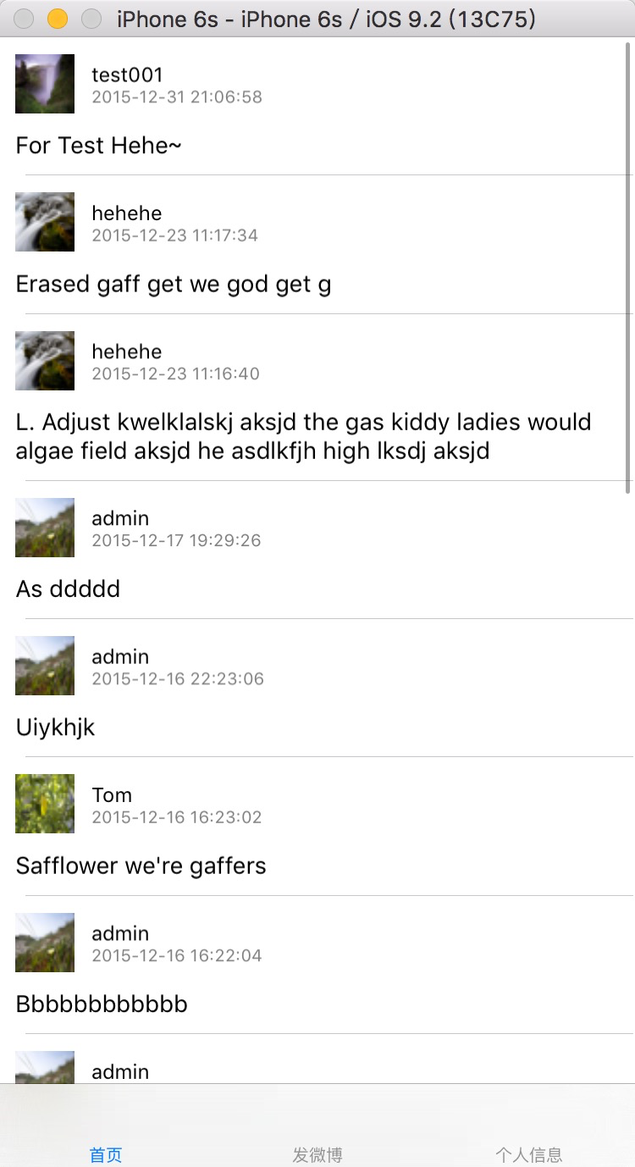
有了头像之后的首页
过程中，对图片进行了压缩（存到沙盒的是128*128，显示到tableViewCell的是32*32，上传的也是128*128），否则太占内存。
另外也会将图像其他用户图像存到沙盒中，然后每次initCell的时候，判断该Cell中的用户头像是否已经存在，如果存在则直接赋值图像路径，否则发送获取图像的请求。

Slide 9
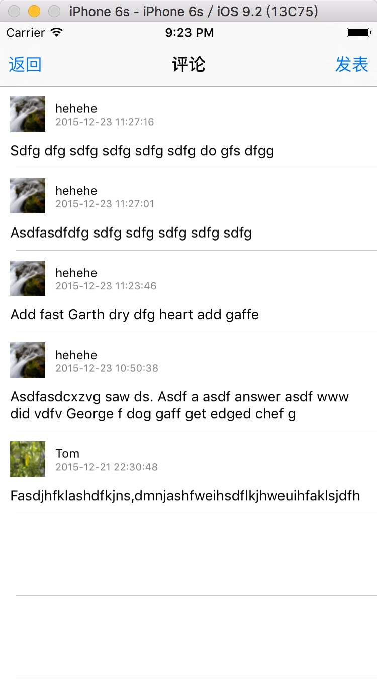
发表评论
点击返回将回到微博首页，点击发表进入编辑评论界面。

Slide 10
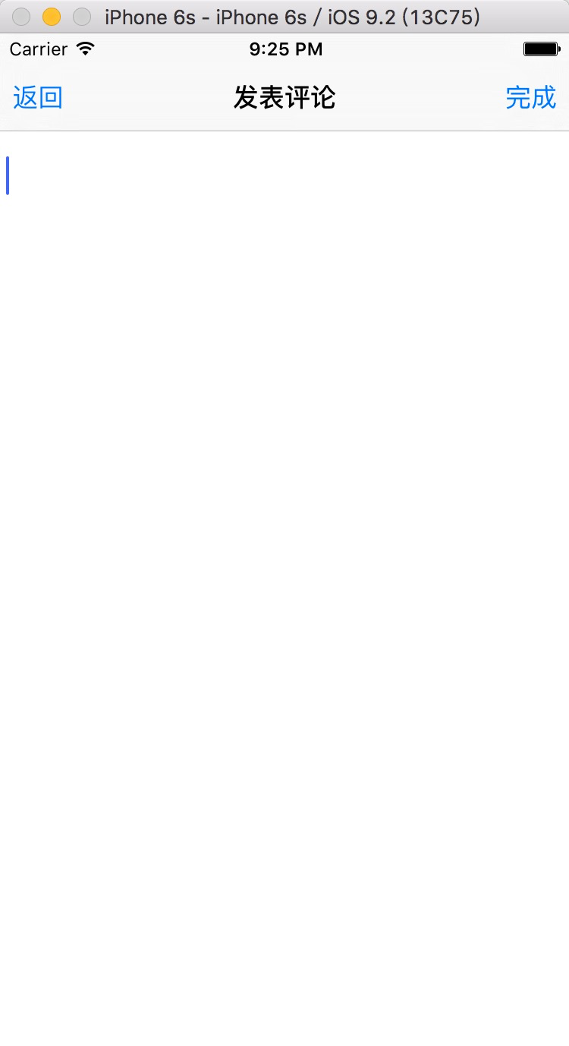
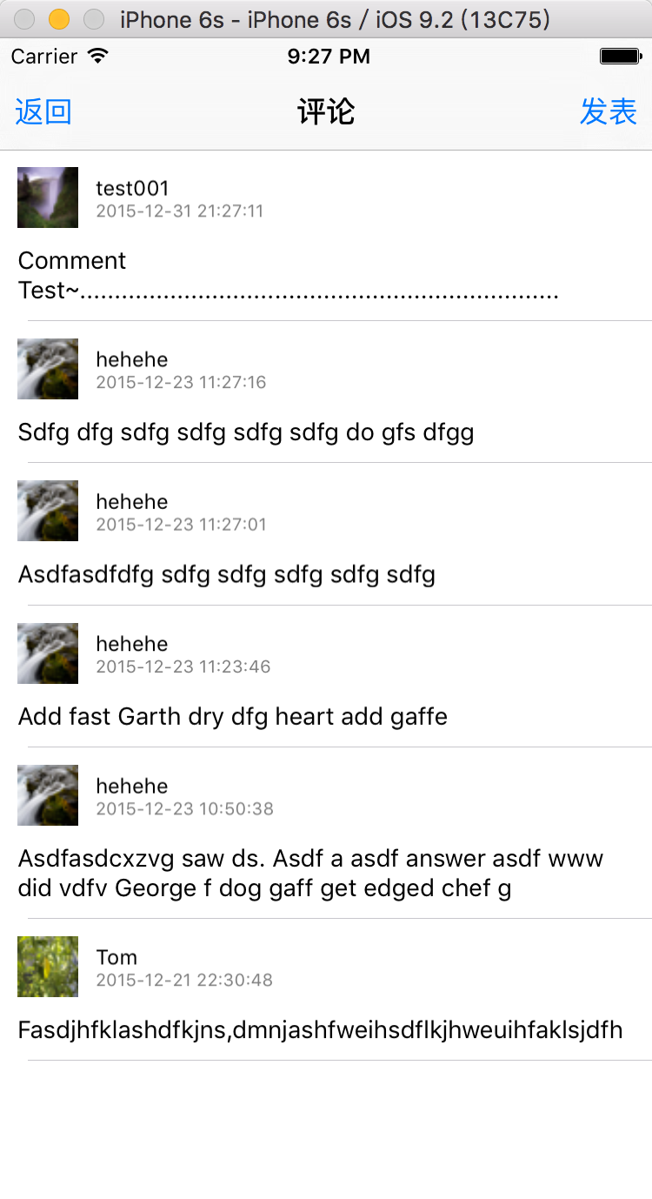
发表评论
编写完毕后，点击完成，返回评论界面，并自动更新。

Slide 11
实现的功能暂时就这些了
网络库用的是AFNetworking3.0
处理请求和数据库模型等用的是Django1.8.5

Slide 12
谢谢！

